Slide 1
Syddansk Universitetsbibliotek
Intro fra biblioteket
november 2025
Astrid Jacobsen
aj@bib.sdu.dk

Slide 2
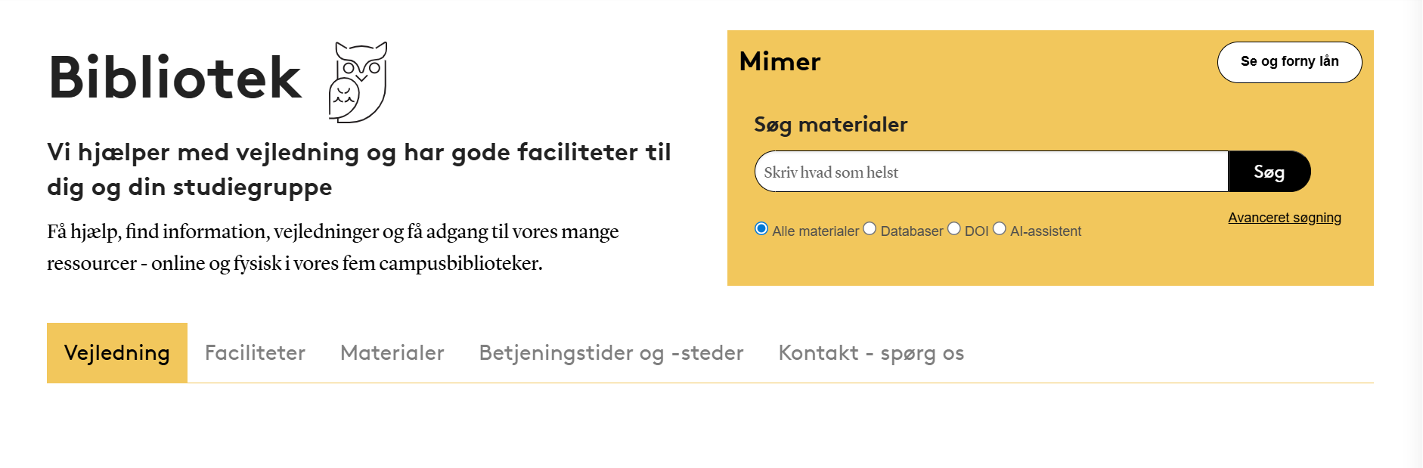
Bibliotekets hjemmeside
Her finder du bl.a. oplysninger om åbningstider og faciliteter.

Slide 3
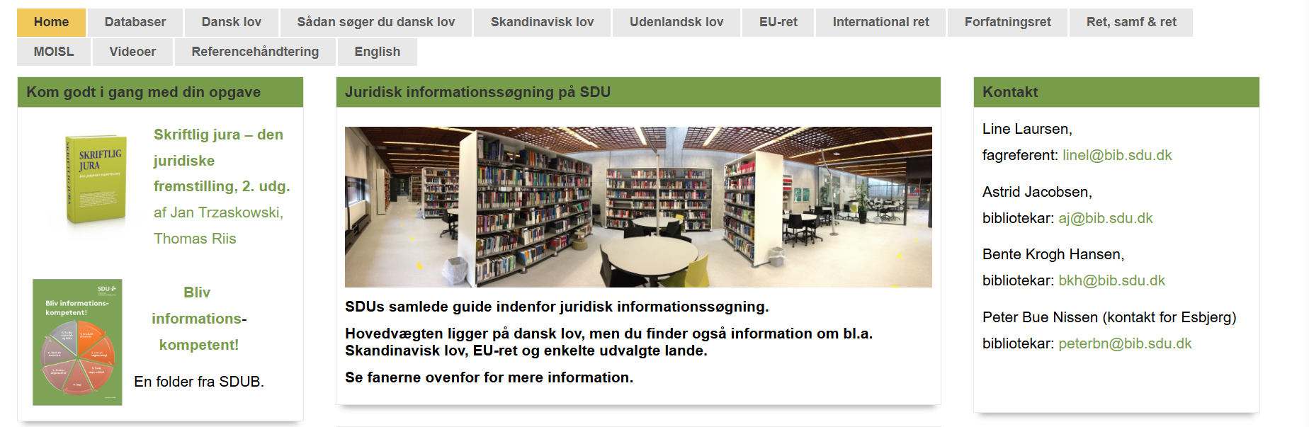
Jura-guiden
Her finder du links til relevante databaser, hjemmesider og vejledninger. Her finder du også links til kurser på biblioteket samt til Book en bibliotekar.

Slide 4
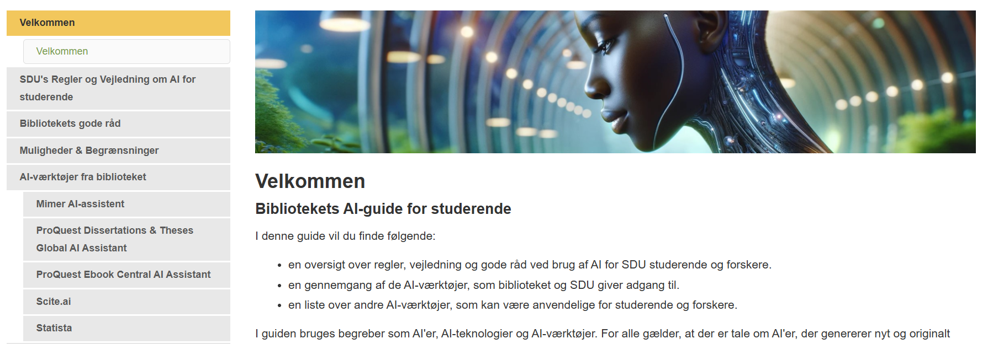
AI-guiden
Her finder du bl.a. links til AI- søgeværktøjer på biblioteket. Samt links til SDU’s regler og vejledning om AI.

